Slide 1
Välkomna till sigtuna ok
Föräldramöte – 17 april 2018

Slide 2
vad ska man kunna | färg | prio
kartans färger | 1 grön | 1
start och mål | 1 grön | 2
30 karttecken | 1 grön | 3
enkel ledstång | 1 grön | 4
passa kartan | 1 grön | 5
tumgrepp/vika karta | 1 grön | 6
springa utan kompis | 2 vit | 1
se föremål brevid | 2 vit | 2
snedda < 100m | 2 vit | 3
vägval kort-långt | 2 vit | 4
svåra ledstänger | 2 vit | 5
100 karttecken | 2 vit | 6
kompass mot ledstång | 3 gul | 1
framkomlighet färger | 3 gul | 2
brunbild | 3 gul | 3
stega < 200m | 4 orange | 1
kompass mot punkt | 4 orange | 2
bruna ledstänger | 4 orange | 3
våga all terräng | 5 röd | 1

Slide 3
Inskolnings- och utvecklingsklasser
Klass Längd Nivå
Insk. (Inskolningsklass) 1,5/1,5 grön
U1 (Utvecklingsklass 1) 2,0/2,0 grön
U2 (Utvecklingsklass 2) 2,5/2,5 vit
U3 3,0 gul

Slide 4
Träningar
Vårsäsong & höstsäsong samt sommartävlingar
Tisdagar kl. 18.15-19.30 ca.
Var vi träffas varierar. För information se hemsidan: www.sigtunaok.se
(i kalendern i vänstermarginalen) och den skriftliga information som finns.
Torsdagar – löpträning och löpstyrka, från ca 13 år-

Slide 5
Så här går det till:
Närvaro – varför?
Samling – varför?
Tiden – samling, uppstart, avslut
Avprickning – varför?
Vuxna och barn – Din roll?

Slide 6
Viktigt att tänka på vid varje träning
Mål för varje träningstillfälle
Samling och återsamling (viktigt att bli avprickad innan hemfärd!)
Följa ledarnas instruktioner för att på så vis tillgodogöra sig träningen och syftet med träningen på allra bästa sätt.
Dusch och ombyte
Sms:a till din ledare om du inte kommer.

Slide 7
Vad behöver man för utrustning?
Kompass
Orienteringsskor/ löparskor med bra grepp
Träningsoverall
Klubbkläder Klädbeställning? Carina ansvarig.
SI-pinne (SportIdent)

Slide 8
Kostar det något att vara med i orienteringsklubben?
Medlemskap – 200 kr för ungdomar t.o.m. 20 år
400 kr för vuxna (21 år och däröver).
Familjeavgift på 800 kr gäller för två vuxna och alla ungdomar i en familj.
Tävlingsavgifter: Klubben betalar startavgiften för ungdomar upp till 20 år. Vid utebliven start debiteras dock hela beloppet.
Ideell förening kräver ideella insatser.
Hjälpa till vid träningar
Hjälpa till vid egna arrangemang
Hjälpa till vid arbetsdagar
Stugvärd/ öppettider/ städning/ försäljning – vinteröppet med våffelstuga söndagar i mars & okt-nov.
Övrigt som man har kunskap om och som kan bidra till vår verksamhet.

Slide 9
Hur går en orienteringstävling till?
Anmälan – görs vanligen senast en vecka före tävlingsdagen, via Eventor (eller din ledare).
Samlingsplats/ Arenan – nånstans i skogen…
Parkering – kostar oftast 20 kr
Klubbvimpeln/ klubbens samlingsplats på arenan – där finns dina klubbkompisar!

Slide 10
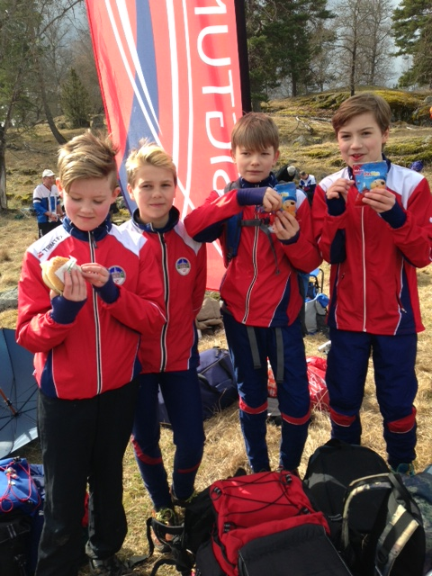
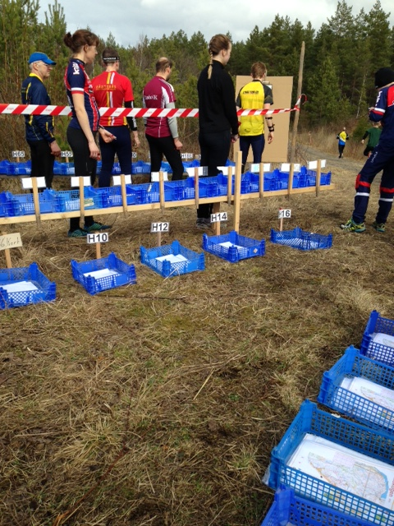
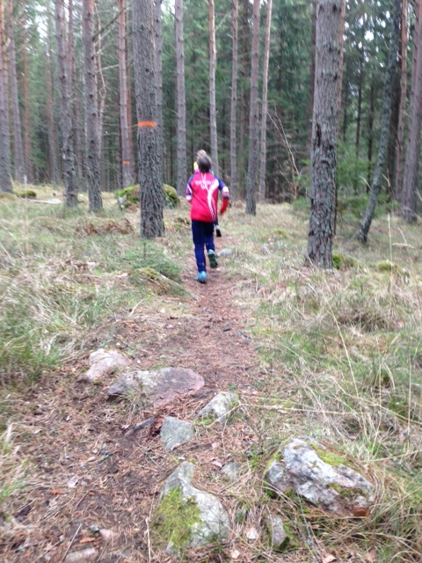

Slide 11
Start – Inskolning, U1 och U2 har fri starttid, tävlingsklasserna har en startlista med starttid angiven för varje tävlande. Startplatsen kan ligga en liten bit från målområdet.
Starten sker i tre steg (3 minuter):
1) Avprickning (du går fram till funktionär, blir avprickad och går in i startfållan, inväntar pip)
2) Koddefinition (du tar din klass definition, lägger i din definitionshållare, inväntar nästa pip)
3) Ta karta (du får ta din karta, titta på din bana, invänta startpipet – kör igång!) Klasserna inskolning, U1 och U2 startstämplar.

Slide 12
Tävlingsbanan
Du springer din bana, kontrollerar koddefinitionerna för rätt skärm.
Målgång
Du stämplar vid sista kontrollen, springer in på upploppet, stämplar vid målet.
Målstämplingen är mycket viktig då den fungerar som avprickning för arrangören.
Resultat
Finns på tävlingsplatsen och även på Eventor.
Dusch och ombyte
Efter ditt lopp duschar vi alltid och byter om utomhus i tempererade duschar. Därför behöver du ha med dig ombyte, varma kläder och torra skor.

Slide 13
Tävlingssport
Löpning, problemlösning och skattjakt!
Vårt mål är att vi ska få fler ungdomsstarter på de nationella tävlingarna. Att alla ungdomarna ska vilja och våga vara med i en stafett för att ha roligt tillsammans.
Att följa med på distriktslägret i maj och till Falun på Dala-dubbeln i oktober. Utöver detta så åker vi på Rikslägret i slutet av juni.

Slide 14
Våra egna arrangemang våren 2018
9 juni Slottssprinten, Sigtuna stad
Andra tävlingar som är nära och bra:
Järfälla OK 22/4
Roslagshelg 5-6/5
DM sprint 8/5 i Uppsala
Klubbresa till Dalarna 19-20/5 (Mora)

Slide 15
Naturpasset
För hela familjen, hela sommaren finns Naturpasset.
Försäljningsställen: Klubbstugan
Turistbyrån Drakegården
Sigtuna Sport & Uteliv
Järnia Märsta

Slide 16
Välkomna till Sigtuna OK!
Vi hoppas att ni ska trivas med oss i skogen!
Vi ser fram emot en rolig och lärorik vår tillsammans med er!

